Slide 1
TEAM
006
Xavi, Alex, Abel, Edinson & JuanRa

Slide 2
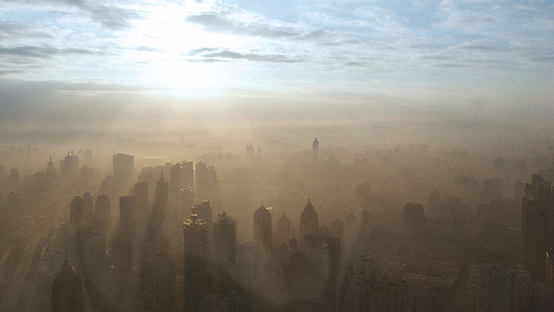

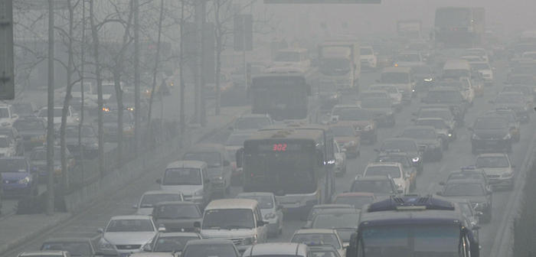

Slide 3

Objetivo
Evitar la masificación.
Fomentar turismo urbano.
Experiencia de usuario.
Reducir tráfico de vehículos.

Slide 4


Slide 5





APIS

Slide 6



ARQUITECTURA
Render map
Upload data

Slide 7

PREGUNTAS
Repo: https://github.com/Zavierazo/hackatrips-hotelbeds

